Slide 1

ЗВІТ
про діяльність Громадської ради
при Подільській районній в місті Києві державній адміністрації
за 2016 рік

Slide 2
23 червня 2015 року в приміщенні Подільської районної в місті Києві державної адміністрації відбулись Установчі збори з формування нового складу Громадської ради при Подільській районній в місті Києві державній адміністрації на 2015-2017 роки, на яких було визначено кількісний та персональний склад Громадської ради
Відкритим рейтинговим голосування до нового складу було обрано 17 представників інститутів громадянського суспільства
Розпорядженням Подільської районної в місті Києві державної адміністрації від 26.06.2015 № 415 «Про затвердження складу Громадської ради при Подільській районній в місті Києві державній адміністрації» було затверджено склад Громадської ради

Slide 3
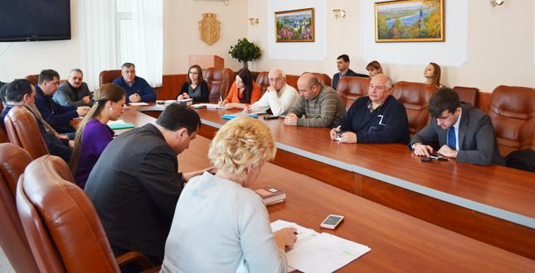
22
засідання
Громадської ради
відбулися у 2016 році
2

Slide 4

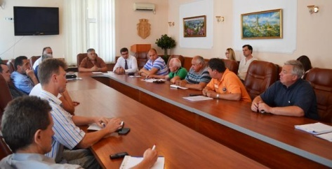
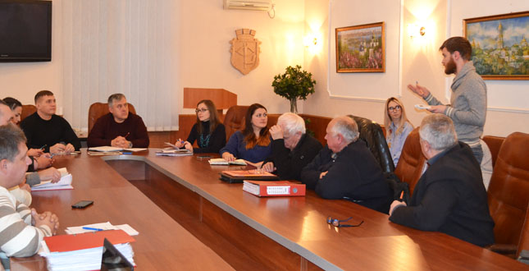
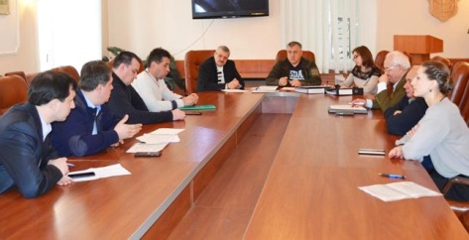
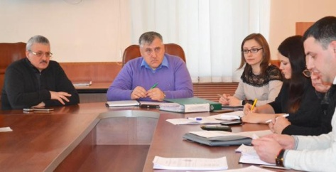
На засіданнях Громадської ради розглянуто понад 30 питань

Slide 5
Проведено 2 круглі столи
«25 років незалежності України. Народжені незалежними»
Круглий стіл проведено спільно з райдержадміністрацією. З цікавими та пізнавальними доповідями виступили: кандидат філологічних наук, доцент кафедри сучасних європейських мов Київського національного торговельно-економічного університету, член правління Фонду сприяння розвитку мистецтв, автор підручника «Українська мова у діловому спілкуванні» Ірина Олійник; голова комітету з гуманітарних питань, культурно-освітніх проблем, охорони здоров’я, спорту, молодіжної політики та збереження культурної спадщини Громадської ради при Подільській районній в місті Києві державній адміністрації Ігор Мельник та завідуючий відділом «Україна у XXI ст.» Національного музею історії України Антон Богдалов.
«Партнерство заради рівності»
За ініціативи ВБО «КОНВІКТУС УКРАЇНА», МБФ «Альянс громадського здоров’я» спільно з Громадською радою Подільської районної в місті Києві державної адміністрації 14 грудня відбувся круглий стіл «Партнерство заради рівності». Усі учасники круглого столу активно долучились до обговорення питання надання якісних гендерно-чутливих послуг населенню.

Slide 6

Участь і підтримка проектів та ініціатив
Громадською радою підписано Меморандум про партнерство та співпрацю у сфері забезпечення рівноправного доступу до гендерно-чутливих послуг в Україні з ВБО «КОНВІКТУС Україна» та ГО «Фундація «Гармонізоване суспільство»
Члени Громадської ради активно долучилися до впровадження громадського бюджету (бюджет участі) м. Києва та реалізації проектів, що стосуються Подільського району

Slide 7
Взаємодія з Подільською районною в місті Києві державної адміністрації
Голова Громадської ради входить до складу Колегії Подільської районної в місті Києві державної адміністрації, засідання якої проходять щомісяця
Члени Громадської ради беруть участь у Комісіях Подільської районної в місті Києві державної адміністрації з питань, що стосуються життєдіяльності та соціально-економічного розвитку району

Slide 8
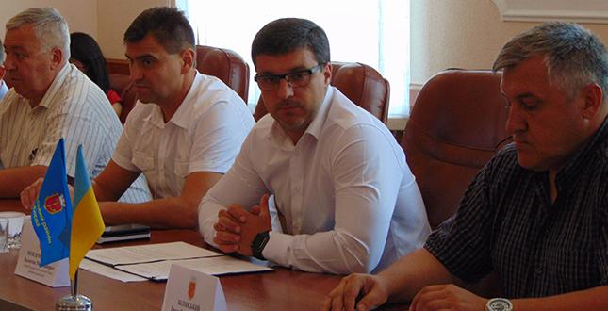
Громадська рада як консультативно-дорадчий орган
10 засідань Громадської ради відвідали керівники Подільської районної в місті Києві державної адміністрації

Slide 9
Річна діяльність
До Громадської ради надійшло 15 листів з проханням допомогти у вирішенні проблем та для отримання роз’яснень з важливих питань
Громадською радою направлено 29 листів до органів виконавчої влади, державних та недержавних організацій
4 депутата Київської міської ради відзвітували перед громадськістю на засіданнях Громадської ради
15
4
29

Slide 10
КОМІТЕТИ ГРОМАДСЬКОЇ РАДИ
Комітет з питань взаємодії з правоохоронними органами, протидії корупції, прав людини та законності
Білінський Тарас Володимирович
Комітет з питань інвалідів, учасників бойових дій, ветеранів і сімей загиблих
Іщенко В’ячеслав Леонідович
Комітет з питань житлово-комунального господарства
Чепель Микола Іванович
Комітет з питань благоустрою, архітектури, розвитку підприємництва та иии торгівлі
Кравченко Віктор Романович
Комітет з питань малозахищених верств населення та вимушених ии и переселенців
Матюкін Ігор Вікторович
Комітет з гуманітарних питань, культурно-освітніх проблем, охорони здоров’я, спорту, молодіжної політики та збереження культурної и ии спадщини
Мельник Ігор Вікторович
Комітет з питань екології та иии туризму
Коваленко Олексій Лелевич

Slide 11
РЕЗУЛЬТАТИ РОБОТИ КОМІТЕТІВ
За результатами роботи Комітету з питань взаємодії з правоохоронними органами, протидії корупції, прав людини та законності було зупинено незаконне будівництва по вулиці Петропавлівська; закрито 2 зали ігрових автоматів та 10 точок незаконної реалізації алкогольних напоїв. Завдяки роботі членів Комітету у сквері біля пам’ятника Г. Сковороди демонтовано незаконно встановлений МАФ, який було розміщено на зеленій зоні скверу.
Комітетом з питань житлово-комунального господарства вирішено питання ремонту покрівлі будинку по вулиці Порика, 7. В межах підготовки до опалювального сезону 2016-2017 років було підготовлено письмове звернення до Подільської райдержадміністрації стосовно нагальних проблем житлового будинку по вулиці Котовського, 47. Вирішено питання виділення додаткових приміщень для дитячої музичної школи № 12. Комітетом опрацьовано 38 звернень громадян, що стосувалися житлово-комунального господарства.

Slide 12
РЕЗУЛЬТАТИ РОБОТИ КОМІТЕТІВ
Комітет з гуманітарних питань, культурно-освітніх проблем, охорони здоров’я, спорту, молодіжної політики та збереження культурної спадщини організував та провів в приміщенні бібліотеки Дружби народів виставку «Андрій Мельник – військовий діяч Української держави». За участі лідерів шкільного самоврядування Подолу було організовано розширене засідання Громадської ради при Подільській райдержадміністрації.
У 2016 році на круглому столі «25 років незалежності України. Народжені незалежними» голова Комітету виступив з тематичною доповіддю. Також голова увійшов до складу Подільської районній комісії з питань громадського бюджету (бюджет участі).
За результатами діяльності Комітету призупинено незаконне будівництво на об’єкті культурної спадщини по вулиці Юрківська, 3. А також члени Комітету виступили співорганізаторами весняної толоки в Сирецькому гаю для встановлення дитячого майданчика.

Slide 13
Комітет з питань екології та туризму взяв активну участь у формуванні громадського бюджету (бюджет участі) м. Києва. 2 проекти ініційовані головою Комітету перемогли, надавалася підтримка ще 9.
Організовано круглі столи, виїзні наради та робочі зустрічі з ініціатив:
«Арт-об'єкти на Подолі»
«Стратегічна сесія розвитку Подільського району 2016-2020»
Концепція культурного вигулу тварин
Концепція залучення молоді до громадських проектів району
Зонінг центральної частини Подолу
Водні об`єкти Подолу
Планетарій в Подільському районі м. Києва
Члени Комітету взяли участь у колегії Громадських рад м. Києва, у постійно діючій комісії з питань незаконної торгівлі (результат: ліквідовано 3 несанкціоновані ялинкові ярмарки), у робочій групі із опрацювання єдиного паркувального простору Києва, у громадських обговорення щодо збереження пам’ятки Дуб Шевченка.
Організаційний партнер у проведенні заходів: флешмоб до Міжнародного дня миру; День юного пріоринчанина, районний відбір турніру « Джура»
У Комітеті розглянуто 25 звернень громадян.

Slide 14
Комітет з питань малозахищених верств населення та вимушених переселенців протягом 2016 року плідно співпрацював з громадськими організаціями, благодійними фондами, депутатами, державними установами та організаціями щодо покращення умов проживання малозахищених верств населення, інвалідів, багатодітних родин.
У співпраці із громадськими організаціями Комітет сприяв у наданні допомоги вимушеним переселенцям у форматі єдиного вікна. До Міжнародного дня людини похилого віку 60 особам пенсіонерам передано солодкі подарунки. Комітет долучился до акції «Здай макулатуру - допоможи бійцям АТО».
Члени Комітету проводять: творчі майстер-класи для вимушених переселенців, круглі столи з гендерних питань для жінок, соціальні візити для інвалідів.
За підтримки депутата А. Дрепіна у березні 2016 року інвалідним візком забезпечено матір учасника АТО, інваліда 1 групи.
Розглянуто 12 звернень осіб, що потребували допомоги у забезпеченні індивідуальними засобами гігієни.
Комітет співпрацює із структурними підрозділами Подільської РДА:
щодо отримання безпритульними особами одягу та взуття з банку одягу;
щодо наявность пунктів обігріву для надання допомоги громадянам за несприятливих погодних умов.

Slide 15
РЕЗУЛЬТАТИ РОБОТИ КОМІТЕТІВ
Протягом 2016 року Комітет з питань благоустрою, архітектури, розвитку підприємництва та торгівлі активно співпрацював із структурними підрозділами Подільської райдержадміністрації та районними управліннями центральних органів виконавчої влади:
стосовно перевірки будівництва УДБК «УкрБуд» по вулиці Новомостицька (виявлені порушення зафіксовані актом перевірки);
стосовно виявлення незаконної торгівлі плодово-овочевою продукцією у районі;
стосовно виявлення місць незаконної торгівлі спиртними напоями (проінспектовано: вул. Межова, просп. Свободи, вул. Полкова, вул. Н.Ужвій, просп. Правди, ст. метро «Тараса Шевченка»);
стосовно незаконної торгівлі хвойними деревами на передодні новорічних свят (виявлені порушення зафіксовані протоколом).
У відповідь на звернення підприємців Подільського району Комітетом надавалася допомога у визначенні місць та часу здійснення торгівлі.

Slide 16
ВІДКРИТІСТЬ
Результати роботи Громадської ради при Подільській районній в місті Києві державній адміністрації висвітлюються на офіційному веб-сайті Подільської районної в місті Києві державної адміністрації в рубриці «Громадська рада»
http://podil.kievcity.gov.ua/content/gromadska-rada.html

